Slide 1
Моя малая Родина - Череповец
МАДОУ «Детский сад №90»
Педагог-психолог Е.Н. Репина

Slide 2
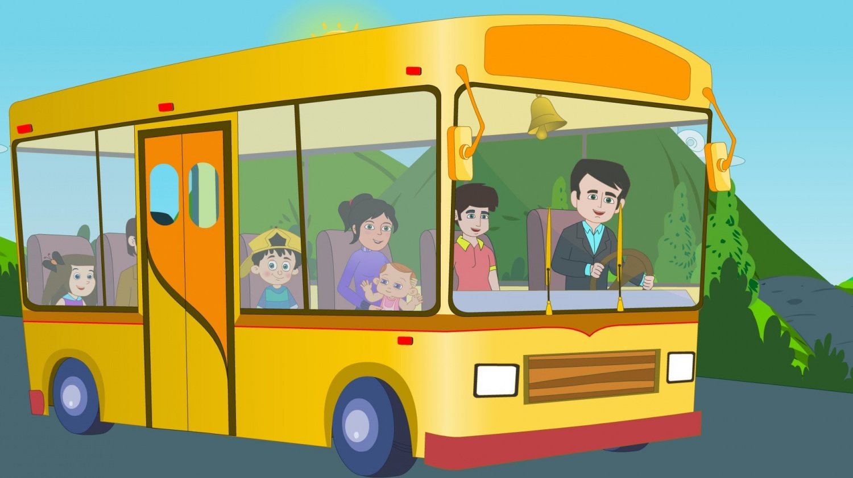
Путешествие по Череповцу
Текст слайда

Slide 3
Вокзал
Текст слайда

Slide 4
Памятник Афанасию и Феодосию
Текст слайда

Slide 5
Найди герб Череповца
1 2 3
4 5 6

Slide 6
Памятник Милютину
Текст слайда

Slide 7
Дворец культуры металлургов
Текст слайда

Slide 8
Октябрьский мост
Текст слайда

Slide 9
Ледовый дворец
Текст слайда

Slide 10
Усадьба Гальских
Текст слайда

Slide 11
Северсталь
Текст слайда

Slide 12
Камерный театр
Текст слайда

Slide 13
Вокзал
Текст слайда

